Slide 1
Пакеты
Библиотека Math
Класс String

Slide 2
Рассматриваемые вопросы
Пакеты
Создание пакетов
Import классов
Спецификаторы доступа
Модификаторы final и static
java.util.Math
Класс String
Классы – оболочки. Автоупаковка.

Slide 3
Пакеты
Для логического группирования множеств классов в cвязанные группы в Java применяется понятие пакета (package).
Пакеты обеспечивают:
независимые пространства имён (namespaces)
ограничение доступа к классам

Slide 4

Создание пакетов
Пакеты - это обычная папки на диске

Slide 5
Создание пакетов
Для того чтобы поместить класс в пакет, требуется поместить исходный код класса в папку, соответствующую необходимому пакету, и объявить имя пакета в начале файла с исходным кодом класса:
Общий вид
package имя_пакета;
Например:
package test;
public class MyClass {……}

Slide 6
Именование
Classpath(src/)
Car.java
Класс Сar в default package

Slide 7
Именование
Classpath(src/)
by
lesson3
Car.java
Класс Car в пакете by.lesson3

Slide 8

Создание объектов
package by.lesson3;
public class Car {
……
}
Создание объекта
by.lesson3.Car car = new by.lesson3.Car();

Slide 9
Импорт класса из другого пакета
package by.academy.java.manager;
import by.lesson3.Car; - импорт класса
public class CarManager {
public static void main(String[] args) {
by.lesson3.Car car = new by.lesson3.Car();
Car car = new Car();
……
}
}

Slide 10
Модификаторы доступа
Уровни доступа в пакетах такие:
Public — члены класса доступны из всех пакетов.
Protected— члены класса доступны всем классам- наследникам и классам из того же пакета.
Без модификатора (package-friendly)— члены класса доступны только в этом пакете.
Private — члены класса доступны только в том же классе.

Slide 11
Модификатор final
Модификатор final (неизменяемый) может применяться к классам, методам и переменным.
К переменным:
final double PI = 3.14; - константы
К методом:
final void grow(){} - запрещено переопределение метода
К классам:
final class A{} - запрещено наследование

Slide 12
Модификатор static
Модификатор static (единственный) применяется к методам, переменным и логическим блокам.
К методам:
static void grow(){} - вызывать функцию можно обращаться через имя класса Man.grow();
К переменным:
static int counter; - переменная общая для всех объектов

Slide 13
java.lang.Math
Класс Math библиотеки java.lang содержит набор математических функций, часто оказывающихся необходимыми при решении разных задач.
Примеры:
sqrt(x) – извлечение квадратного корня из числа x
pow(x , a) – возведение числа x в степень a
sin(a) – синус от a
cos(a) – косинус от a

Slide 14
Класс String и строковый литерал
Для работы со строками в Java используется тип данных String из пакета java.lang.
Надо отметить, что класс String неизменяемый (immutable). После того как объект типа String создан, его содержимое не может изменяться.
Примеры:
String str = “Мы на курсах в ПВТ”;
Преобразование строки в массив символов:
char[] charArray = str.toCharArray();
Notes:
Call a subclass method with superclass reference
Compiler error
Subclass methods are not superclass methods

Slide 15
Оператор + в строках
Для объектов и литералов типа String в Java определена одна операция + она служит для объединения (конкатенации) двух строк.
Например:
String str = "Мне" + " нравится";
Использование метода:
str.concat(“ Java.”);
Notes:
Call a subclass method with superclass reference
Compiler error
Subclass methods are not superclass methods

Slide 16
Класс String
public class StringDemo {
public static void main(String args[]) {
String strl = "Первая строка";
String str2 = "Вторая строка";
String str3 = str1 + " и " + str2;
System.out.println(strl);
System.out.println(str2);
System.out.println(str3);
}
}
Вывод данной программы:
Первая строка
Вторая строка
Первая строка и Вторая строка
Notes:
Call a subclass method with superclass reference
Compiler error
Subclass methods are not superclass methods

Slide 17
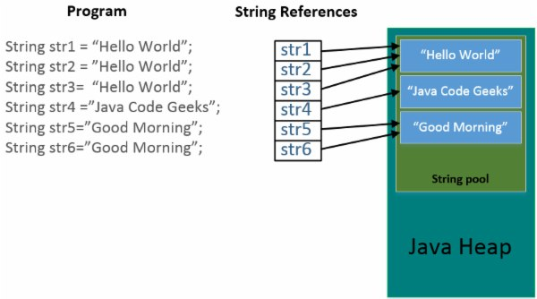
Пул строк
Пул строк – это набор строк, который хранится в памяти Java Heap.
Notes:
Call a subclass method with superclass reference
Compiler error
Subclass methods are not superclass methods

Slide 18
Пул строк – оператор new
При создании объекта через оператор new строка не помещается в пул строк.
Для того чтобы поместить строку в пул используется метод intern().
}
Notes:
Call a subclass method with superclass reference
Compiler error
Subclass methods are not superclass methods

Slide 19
Пример
public class StringPool {
public static void main(String[] args) {
String s1 = "Cat";
String s2 = "Cat";
String s3 = new String("Cat");
String s4 = s3.intern();
System.out.println("s1 == s2 :"+(s1==s2));
System.out.println("s1 == s3 :"+(s1==s3));
System.out.println("s1 == s4 :"+(s1==s4));
}
}
Программа выведет следующее:
s1 == s2 :true
s1 == s3 :false
s1 == s4 :true
Notes:
Call a subclass method with superclass reference
Compiler error
Subclass methods are not superclass methods

Slide 20
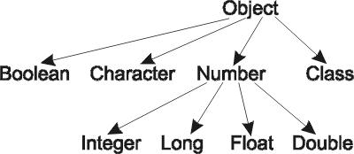
Классы оболочки
  Каждому простому типу в Java соответствует класс-оболочка.
Notes:
Call a subclass method with superclass reference
Compiler error
Subclass methods are not superclass methods

Slide 21
Классы оболочки
Классы-оболочки выполняют две основные функции.
Первая состоит в поддержке контейнера методов и переменных, относящихся к определенному типу (скажем, методов преобразования строк и констант, задающих границы интервала допустимых значений).
Вторая функция классов-оболочек заключается в обеспечении возможности создания объектов для хранения значений простых типов и использования их в контексте классов, которые "умеют" обращаться только со ссылками на объекты типа Object.
Integer intObject = new Integer(3);
Notes:
Call a subclass method with superclass reference
Compiler error
Subclass methods are not superclass methods

Slide 22
Автоупаковка
Автоупаковка (Autoboxing) - это механизм неявной инициализации объектов классов-оберток (Byte, Short, Character, Integer, Long, Float, Double) значениями соответствующих им исходных примитивных типов (соотв. byte, short, char, int, long, float, double), без явного использования конструктора класса.
Автоупаковка происходит при прямом присвоении примитива - классу-обертке (с помощью оператора "="), либо при передаче примитива в параметры метода (типа "класса-обертки").
Notes:
Call a subclass method with superclass reference
Compiler error
Subclass methods are not superclass methods

Slide 23
Автораспаковка
Автораспаковка (Unboxing) - это механизм конвертации объекта класса оболочки в соответствующий ему примитивый типов (соотв. byte, short, char, int, long, float, double).
Primitive type | Wrapper class
boolean | Boolean
byte | Byte
char | Character
float | Float
int | Integer
long | Long
short | Short
double | Double
Notes:
Call a subclass method with superclass reference
Compiler error
Subclass methods are not superclass methods

Slide 24

Вопросы
Notes:
Call a subclass method with superclass reference
Compiler error
Subclass methods are not superclass methods

Slide 25
Спасибо за внимание
Notes:
Call a subclass method with superclass reference
Compiler error
Subclass methods are not superclass methods

